Slide 1
دهشوا لتعليمه

Slide 2
لوقا 2 : 42-47
فلما بلغ اثنتي عشرة سنة، صعدوا إليها جريا على السنة في العيد.
وكانا يظنان أنه في القافلة، فسارا مسيرة يوم، ثم أخذا يبحثان عنه عند الأقارب والـمعارف.
فلما لم يجداه، رجعا إلى أورشليم يبحثان عنه.
فوجداه بعد ثلاثة أيام في الـهيكل، جالسا بين المعلمين، يستمع إليهم ويسألهم.
وكان جميع سامعيه معجبين أشد الإعجاب بذكائه وجواباته.

Slide 3
واجتمع الرسل عند يسوع، وأخبروه بجميع ما عملوا وعلموا.
فقال لهم: ((تعالوا أنتم إلى مكان قفر تعتزلون فيه، واستريحوا قليلا)). لأن القادمين والذاهبين كانوا كثيرين حتى لم تكن لهم فرصة لتناول الطعام.فمضوا في السفينة إلى مكان قفر يعتزلون فيه. فرآهم الناس ذاهبين، وعرفهم كثير منهم، فأسرعوا سيرا على الأقدام من جميع المدن وسبقوهم إلى ذلك المكان.فلما نزل إلى البر رأى جمعا كثيرا، فأخذته الشفقة عليهم، لأنهم كانوا كغنم لا راعي لها، وأخذ يعلمهم أشياء كثيرة.
( مرقس 6 : 30 -34 )
ولما أتم يسوع هذا الكلام، أعجبت الجموع بتعليمه،لأنه كان يعلمهم كمن له سلطان، لا مثل كتبتهم. ( متى 7 : 28 -29 )

Slide 4
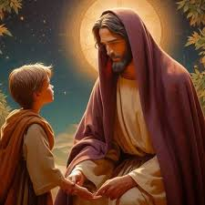
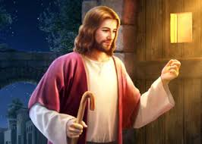
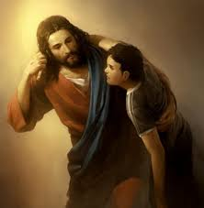
صفات يسوع المعلم:
طويل الأناة
صبور في تعليمه
يصغي للجميع بإهتمام و حنان
يعالج مشاكل الناس بروح الأبوة و العطف
غفور

Slide 5

ماذا يعني أن اكون تلميذ ليسوع ؟ ( في البيت / المدرسة.......)
كيف اطبق تعاليم يسوع في حياتي اليومية ؟اعطاء امثلة
ما هو شعورك عندما تطبق تعاليم يسوع ؟ و كيف يؤثر هذا على حياتك و حياة الآخرين ؟

